Slide 1


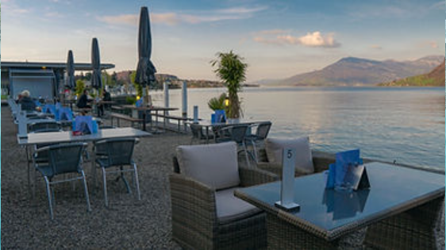

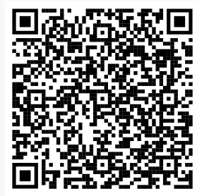
HERGISWIL
AM SEE
Dienstag, 11.06 2024 ab 11.30 Uhr im
Alle Interessierten sind herzlich willkommen!
Zur Anmeldung:
Wirtschafts- & Gewerbe-Zmittag

Slide 2


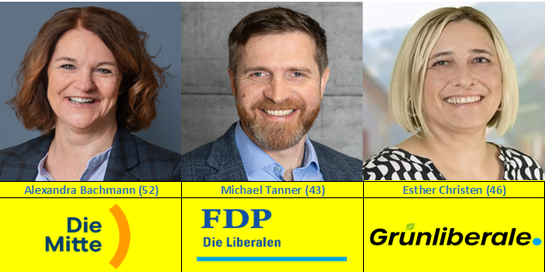
HERGISWIL
AM SEE
Dienstag, 9. April 2024 ab 11.30 Uhr im
Moderation
Thea Niederer
Alle Interessierten sind herzlich willkommen!
Zur Anmeldung:
Wirtschafts- & Gewerbe-Zmittag mit
Wahlpodium mit den Kandidierenden für den Gemeinderat

